Slide 1
Tuần 24
Bài 125: uyên – uyêt

Slide 2
iên
u
yên
iêt
u
yêt

Slide 3
u
u
yê
n
yê
t
u
yê
n
u
yê
t

Slide 4
n
uyên n
u-yê
uyêt
t

Slide 5
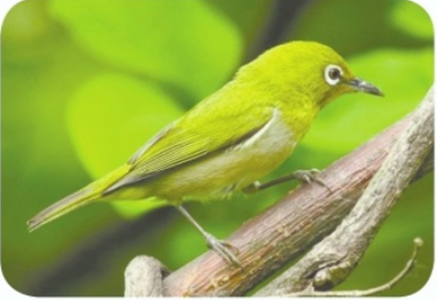
chim vành khuyên
uyên

Slide 6
khuyên
kh
uyên

Slide 7
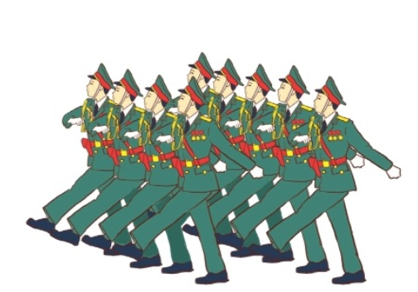
duyệt
d
uyệt
duyệt binh
uyệt

Slide 8
uyên
khuyên
chim vành khuyên

Slide 9
uyêt
duyệt
duyệt binh

Slide 10


Slide 11
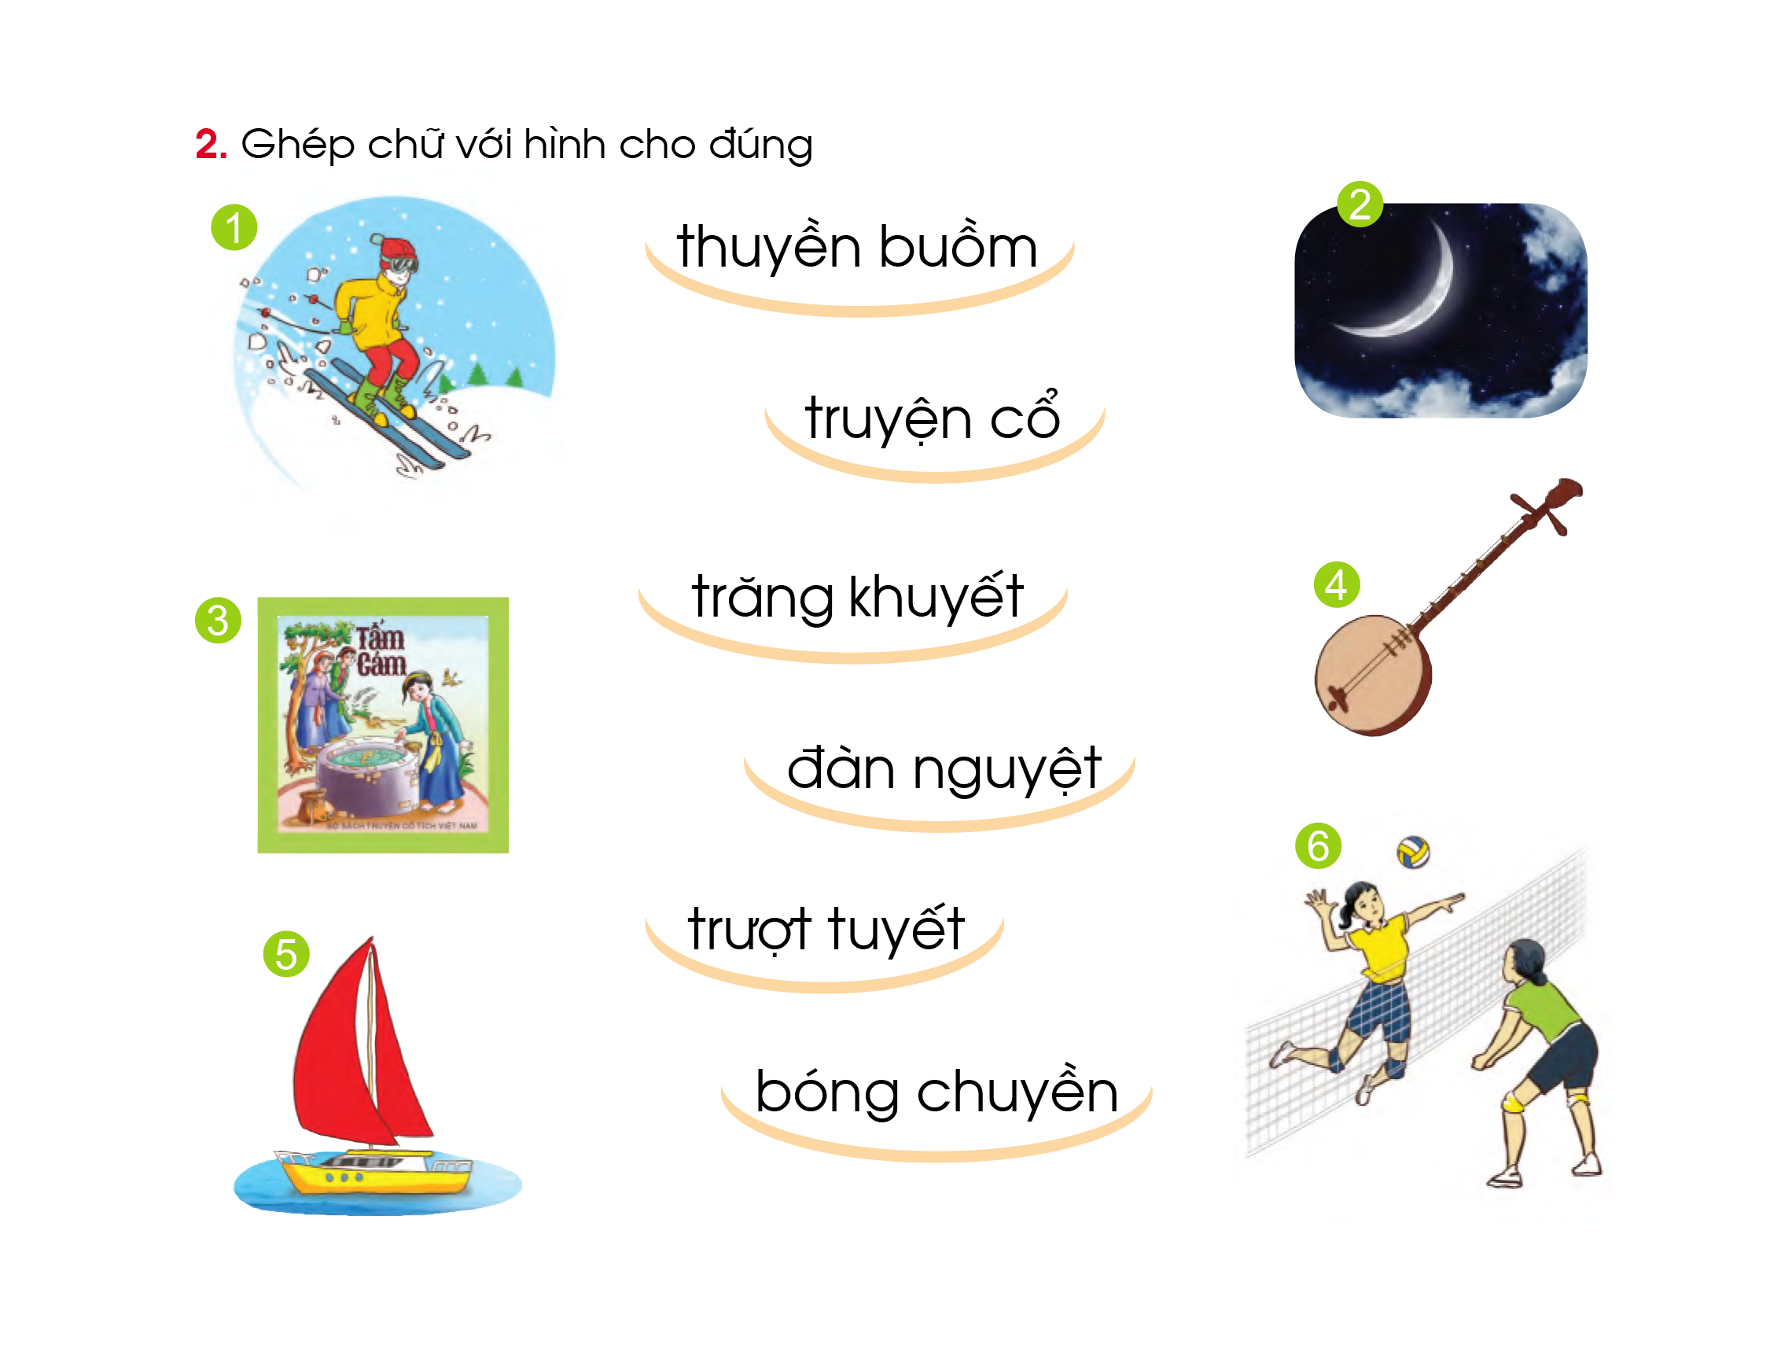

Slide 12


Slide 13


Luyện đọc từ
trăng khuyết
chiếc thuyền
luôn miệng reo
tuyệt quá
nhuộm hồng
huyền ảo
lưỡi liềm
trăng tròn

Slide 14

1
2
3
4
5
6
7
8
9
10

Slide 16
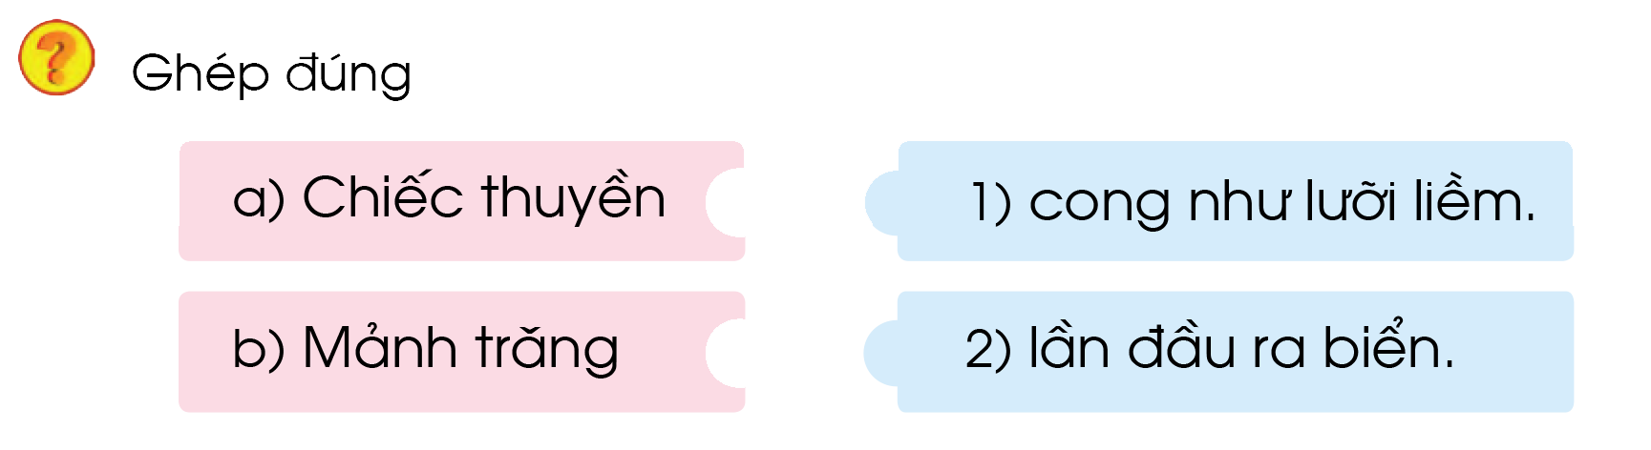

Slide 17
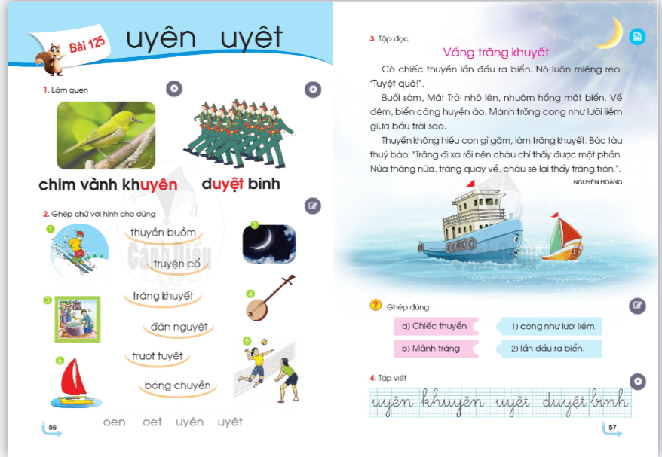

Slide 18
